Slide 1
Programmation orientée objet en Python
Notes:
Author: Ahmed Hosni
1

Slide 2
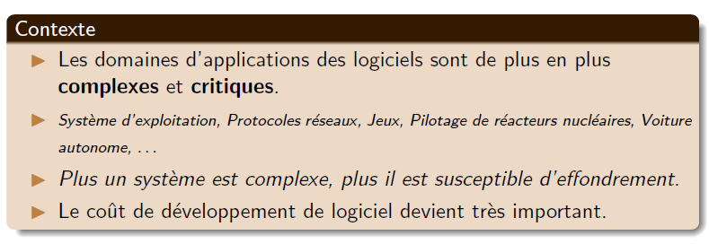
Programmation orientée objet : objectifs
2

Slide 3
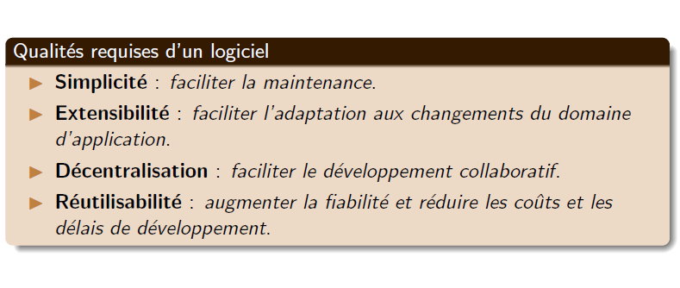
Programmation orientée objet : objectifs
3

Slide 4
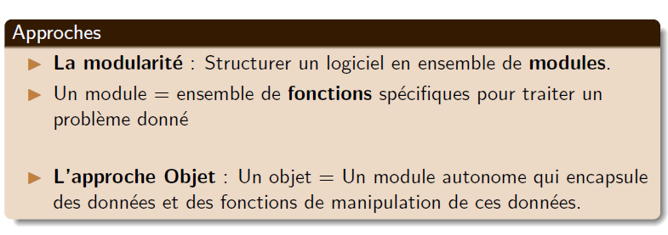
Programmation orientée objet : objectifs
4

Slide 5
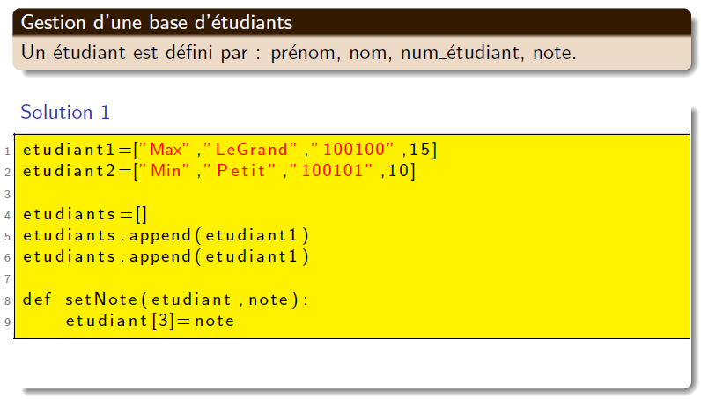
Limites de la programmation procédurale : exemple
5

Slide 6
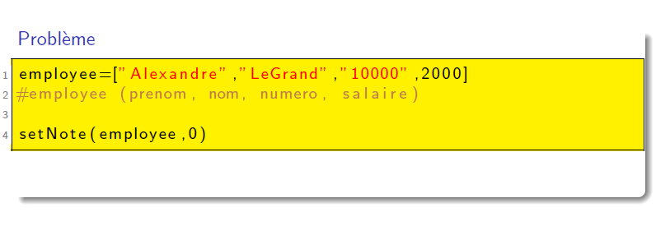
Limites de la programmation procédurale : exemple
6

Slide 7
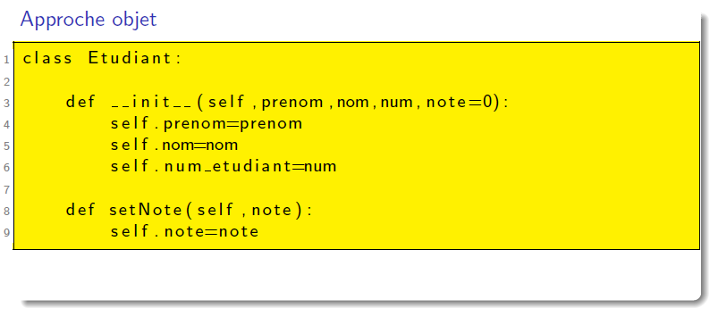
Limites de la programmation procédurale : exemple
7

Slide 8
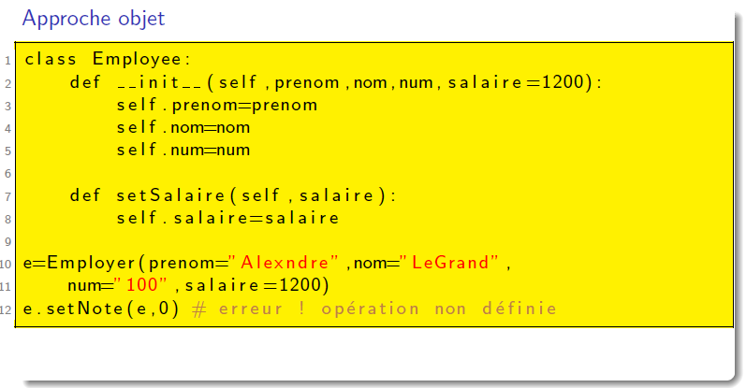
Limites de la programmation procédurale : exemple
8

Slide 9
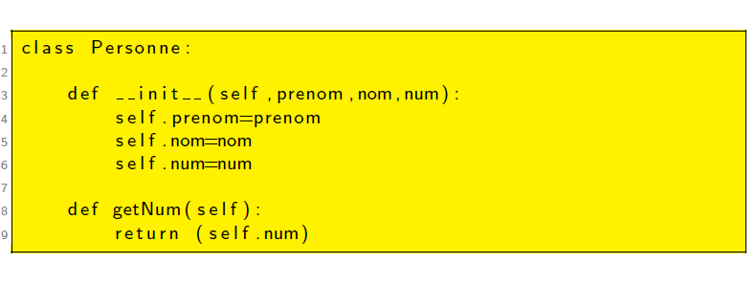
Encore mieux !
9

Slide 10
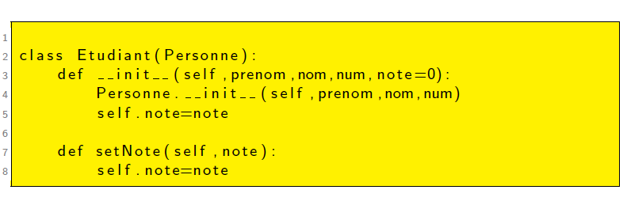
Encore mieux !
10

Slide 11
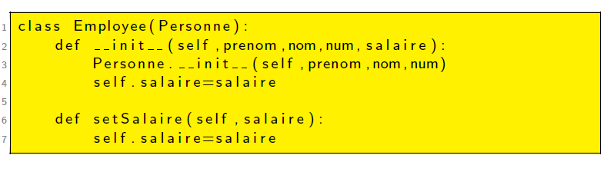
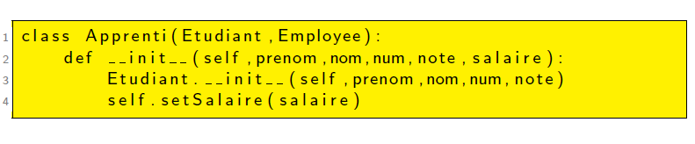
Encore mieux !
11

Slide 12
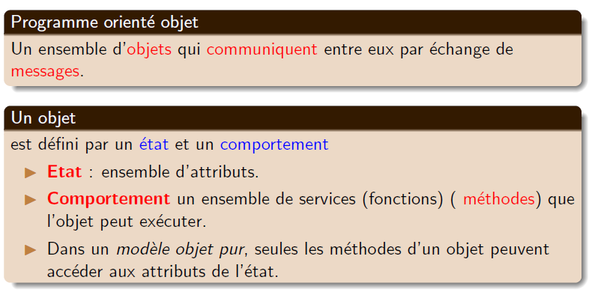
Denitions
12

Slide 13
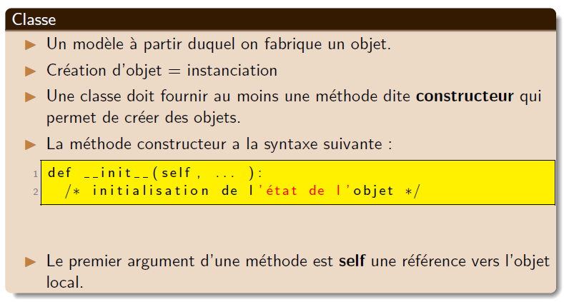
Denitions
13

Slide 14
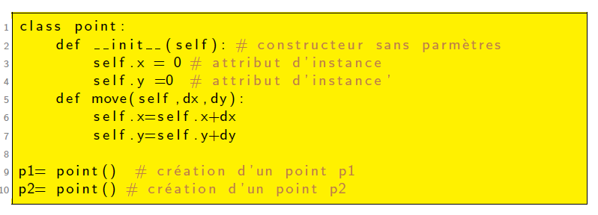
Classe : exemple
14

Slide 15
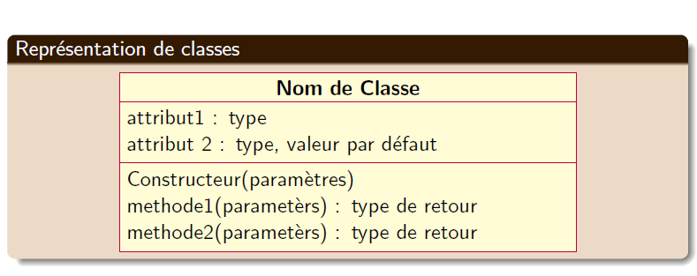
Notation graphique : UML (Unified Modeling Language)
15

Slide 16
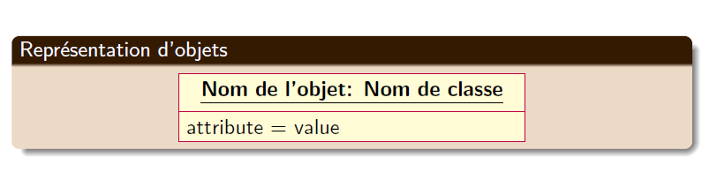
Notation graphique : UML (Unified Modeling Language)
16

Slide 17
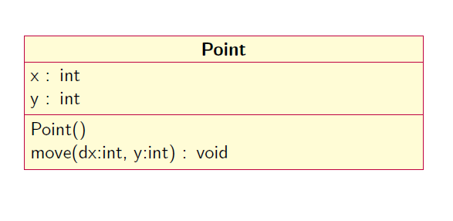
UML : Exemple
17

Slide 18
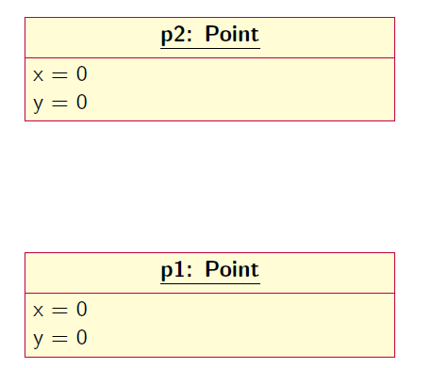
UML : Exemple
18

Slide 19
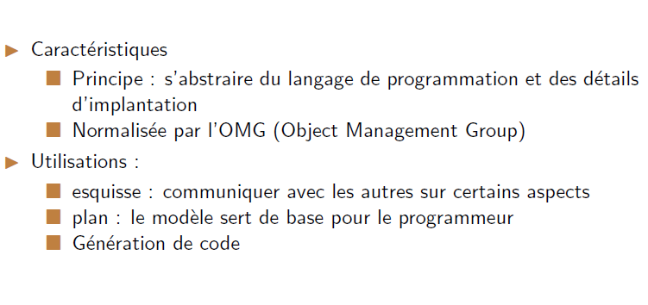
UML
19

Slide 20
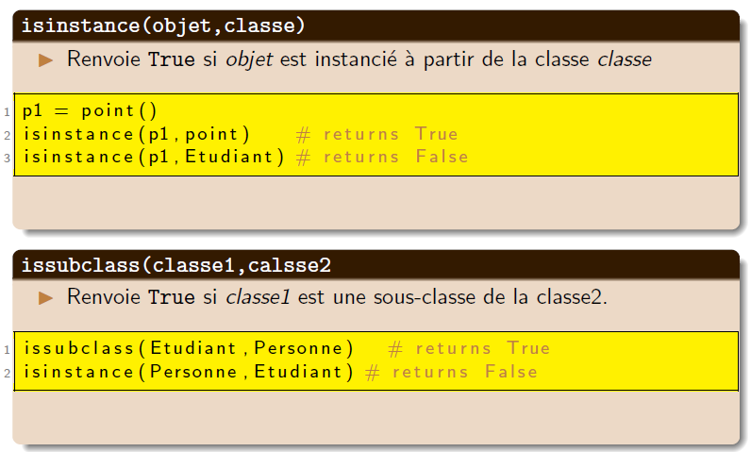
Classes : fonctions predenies
20

Slide 21
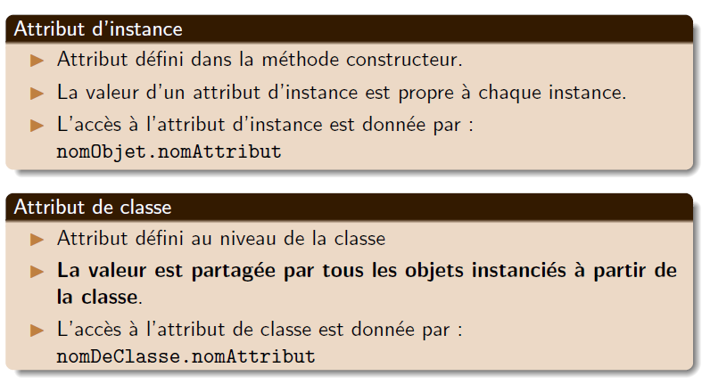
Types d'attributs
21

Slide 22
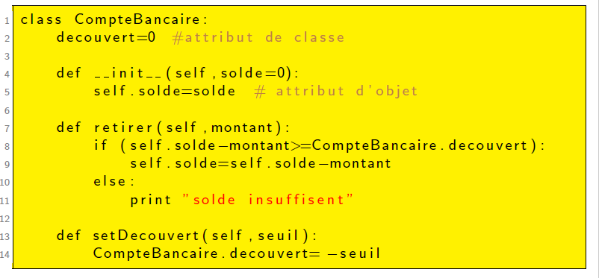
Attributs : exemples
22

Slide 23
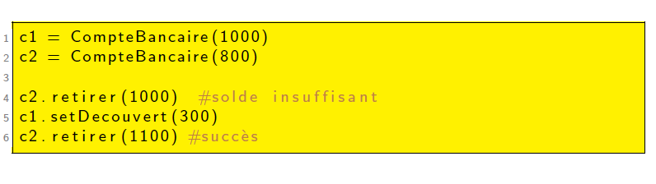
Attributs : exemples
23

Slide 24
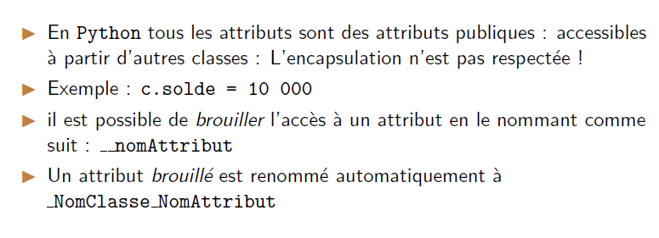
Protection d'attributs
24

Slide 25
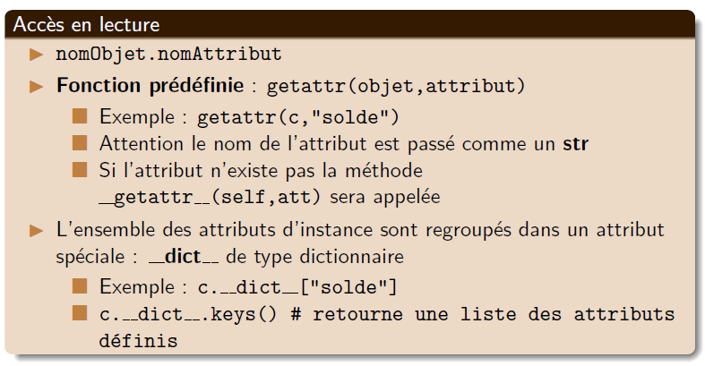
Gestion des attributs d'instance
25

Slide 26
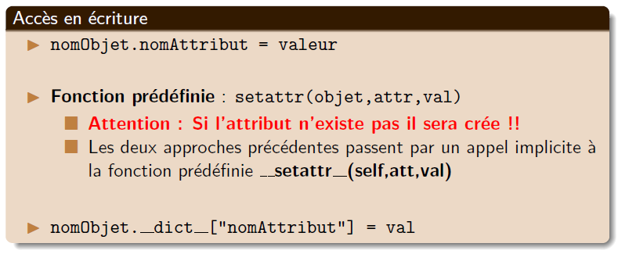
Gestion des attributs d'instance
26

Slide 27
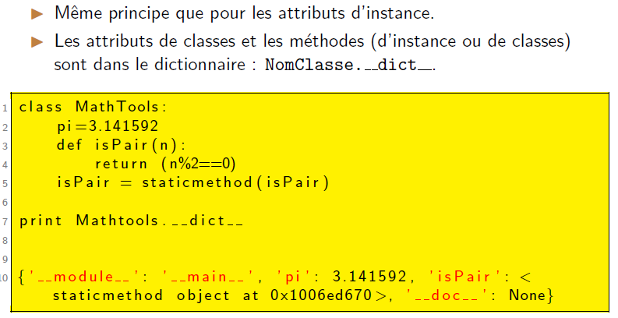
Gestion d'attributs de classes
27

Slide 28
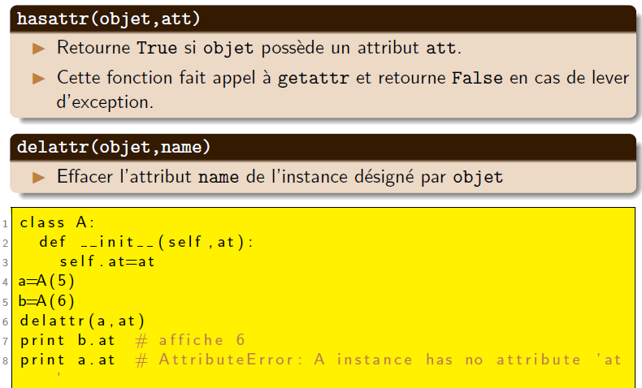
Attributs : autres fonctions predenies
28

Slide 29
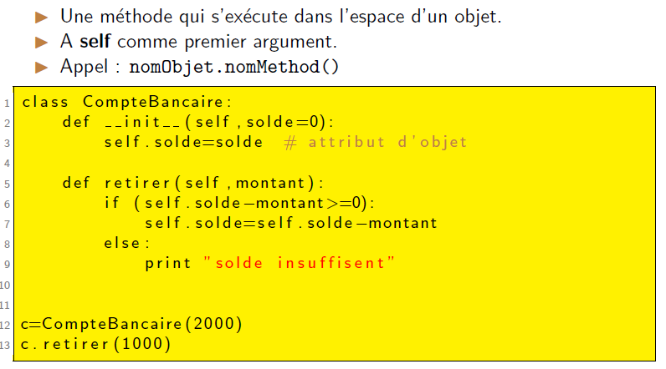
Methode d'instances
29

Slide 30
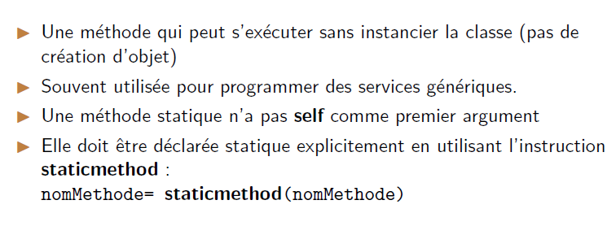
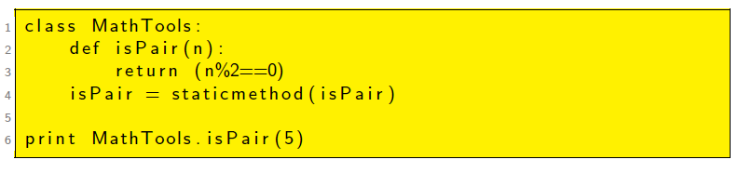
Méthodes de classe
30

Slide 31
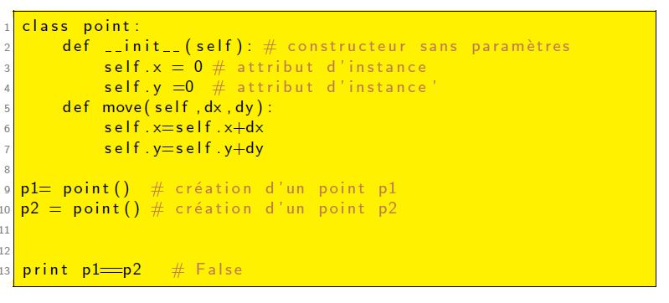
Comparaison d'objets
31

Slide 32
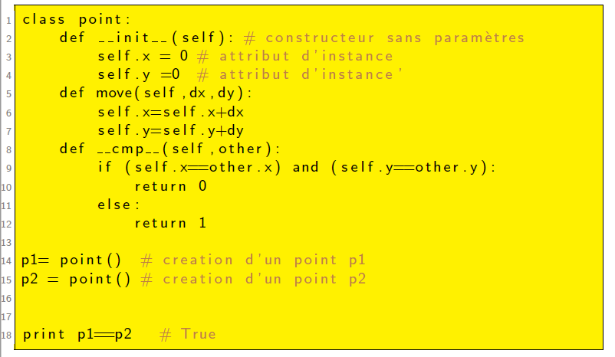
Comparaison d'objets
32

Slide 33
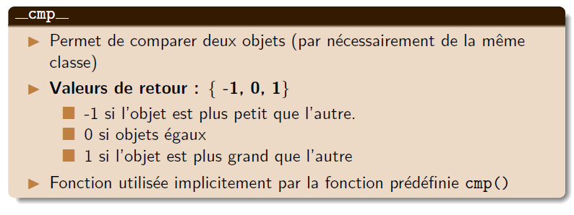
Comparaison d'objets
33

Slide 34
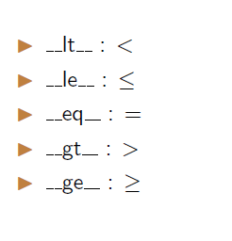
Autres fonctions de comparaison
34

Slide 35
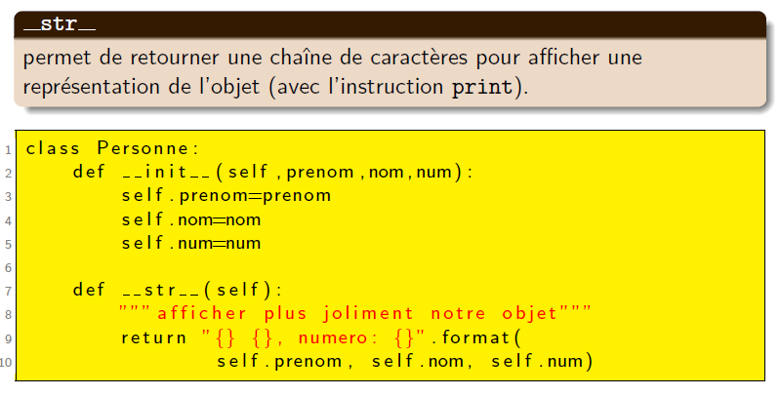
Affichage d'objet
35

Slide 36
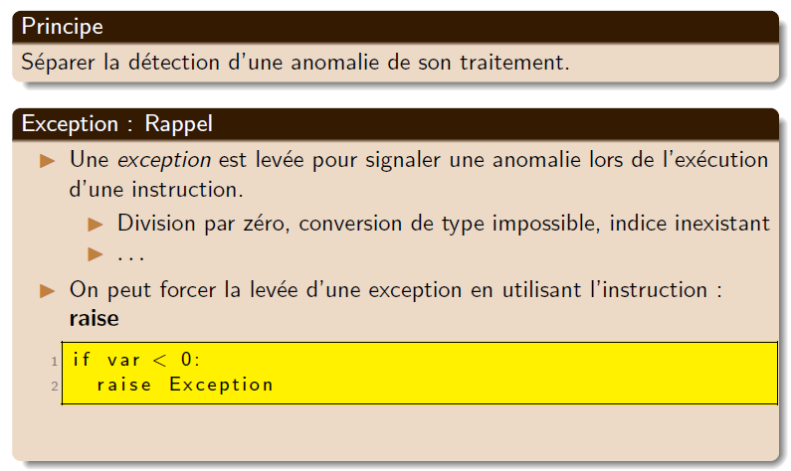
Exceptions
36

Slide 37
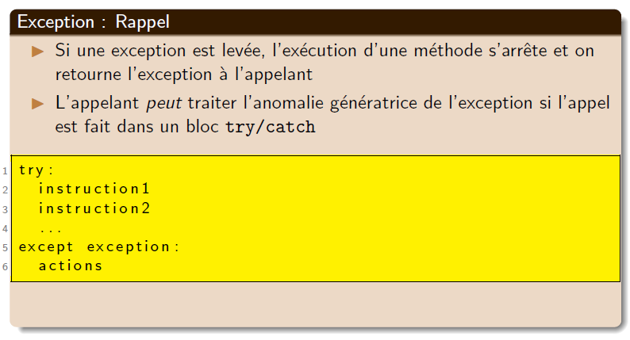
Exceptions & Objets
37

Slide 38
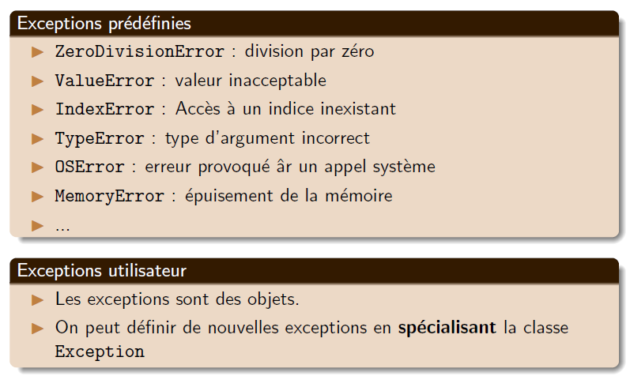
Exceptions
38

Slide 39
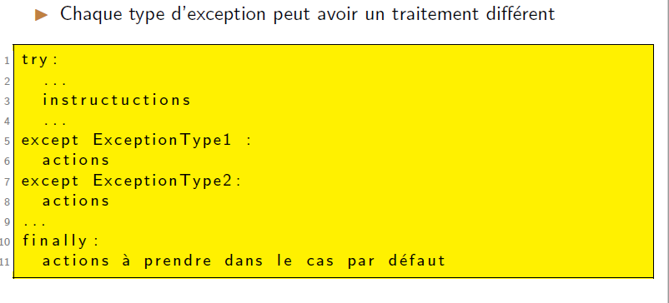
Traitement des exceptions
39

Slide 40
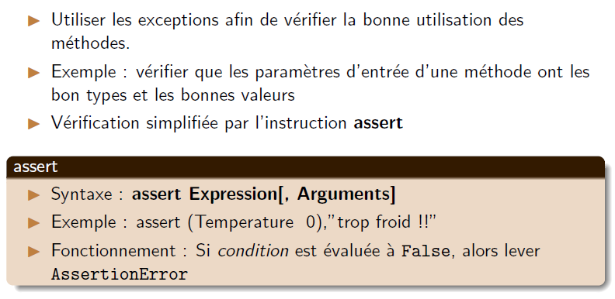
Exceptions & Objets
40

Slide 41
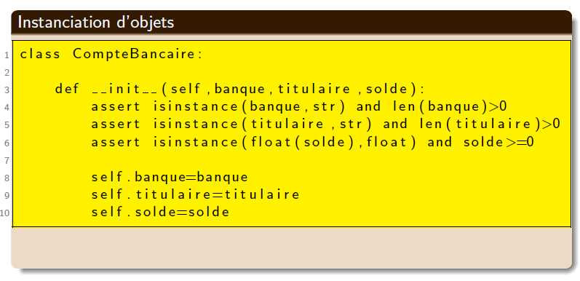
assert : Exemple 1
41

Slide 42
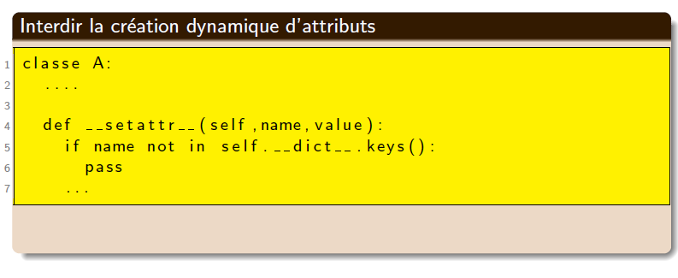
assert : Exemple 2
42

Slide 43
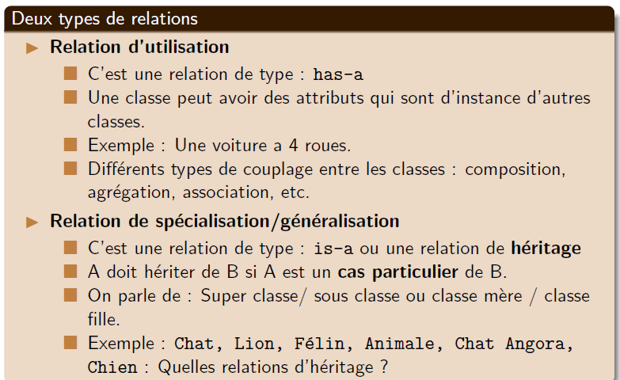
Relations entre classes
43

Slide 44
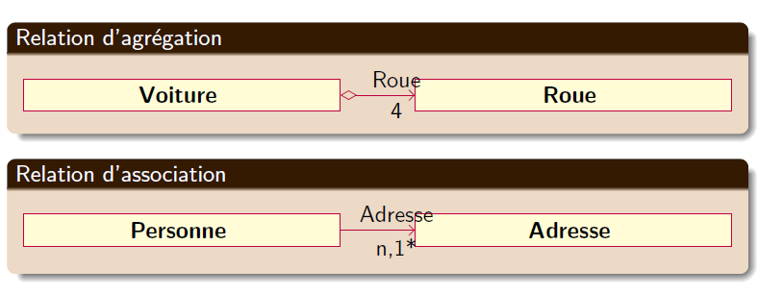
Relation d'utilisation : UML
44

Slide 45
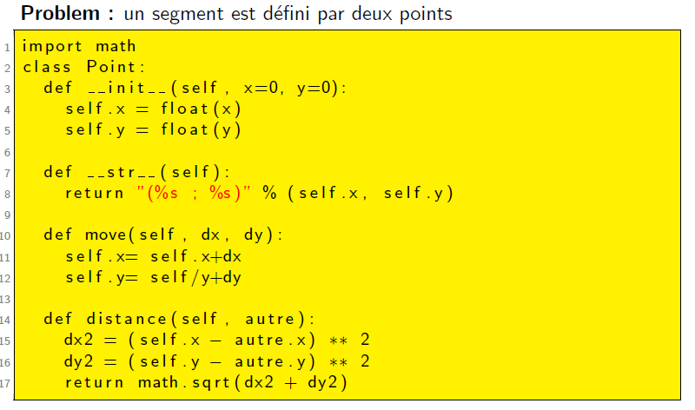
Relation d'utilisation : Exemple
45

Slide 46
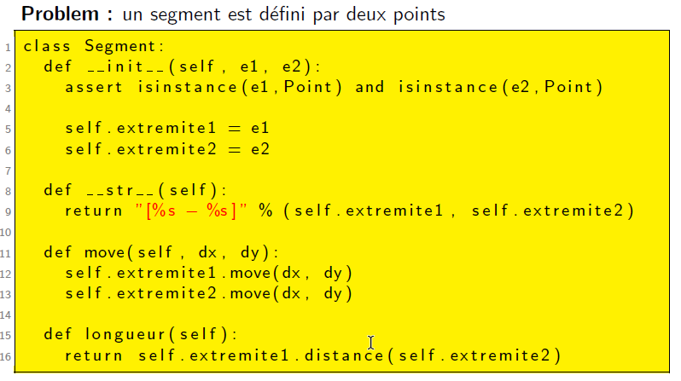
Relation d'utilisation : Exemple
46

Slide 47
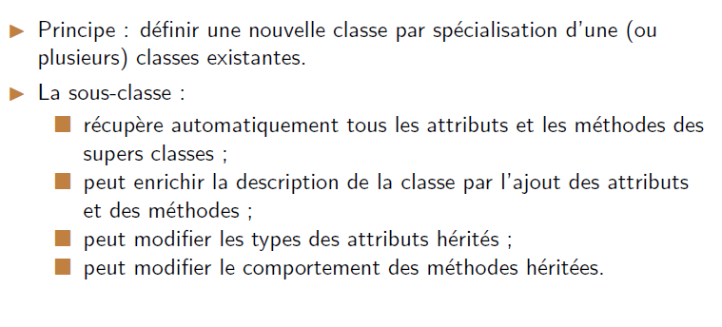
Relation d’héritage
47

Slide 48
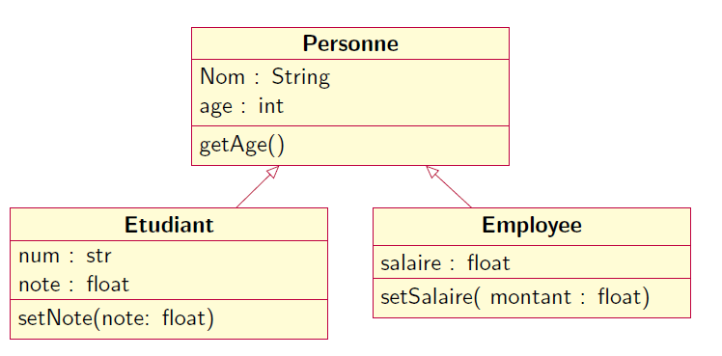
Relation d'heritage : UML
48

Slide 49
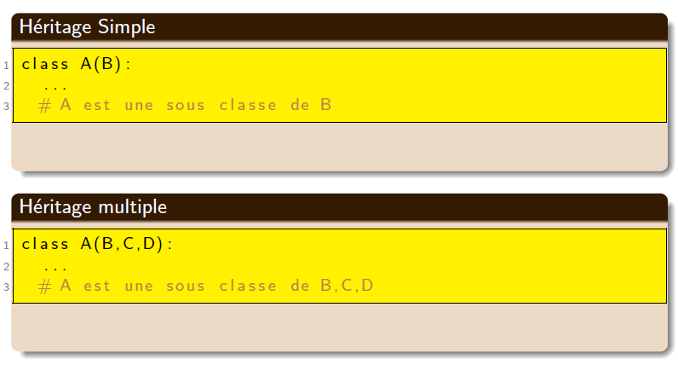
Relation d’héritage : syntaxe Python
49

Slide 50

Héritage multiple : gestion de conflits
50

Slide 51

Héritage : exemple
51

Slide 52

Classe abstraite
52

Slide 53

Classe abstraite : Exemple
53

Slide 54

Classe abstraite : Exemple
54

Slide 55

Classe abstraite : Exemple
55

Slide 56

Classe abstraite
56

Slide 57

Module abc : utilisation
57

Slide 58
POO Labs

Slide 59
1- Compte bancaire
Un compte bancaire est déﬁni par les attributs suivants : nom de la banque, nom du titulaire et solde du compte.
Deux opérations de base sont possibles sur un compte : déposer et retirer de l’argent.
Aucune facilité de caisse n’est autorisée (i.e. le solde d’un compte ne peut pas être négatif). La classe CompteBancaire modélise un compte.
Comment faut il déclarer les trois attributs d’un compte : des attributs de classe ou des attributs d'instances?
Donner la méthode constructeur de cette classe. La méthode doit vériﬁer que les valeurs fournies en entrée sont recevables. Dans le cas contraire aucun objet ne devrait être crée.
Déﬁnir une méthode deposer qui permet de déposer une somme positive d’argent.
Déﬁnir une méthode retirer qui permet de retirer une somme positive si le solde du compte le permet.
Déﬁnir une méthode qui permet d’aﬃcher un l’état d’un compte sous le forme suivant :
Titulaire : nom du titulaire
Banque : nom de la banque
Solde : solde du compte
6. On considère une liste listComptes de comptes bancaires. Comment faire pour permettre de trier cette liste facilement en fonction de l’ordre alphabétique des noms des titulaires? (Indice pour trier une liste on utilise la méthode sort() de la classe list).
7. Soit c un objet instancié à partir de la classe CompteBancaire. Exécuter les instructions suivantes :
c. solde = −300
print c
setattr (c , solde ,−1000)
print c
59

Slide 60
2- Gestion d’un parking
Une société de gestion de parkings de voitures souhaite mettre en place un système automatique d’aﬃchage en temps réel de nombre de places disponibles dans un parking.
Un parking est caractérisé par :
son adresse, sa capacité d’accueil, et le nombre de portails.
Chaque portail est dotée d’un écran aﬃchant un message précisant les informations suivantes :
le numéro du portail,
le nombre de places libres dans le parking (ou si le parking est complet),
le nombre d’entrées et le nombre de sorties eﬀectuées par le portail.
Donner les classes nécessaires pour eﬀectuer cette simulation.
60

Slide 61
3- Pile & File
Une pile (resp. file) est une structure de données qui permet de stocker des objets et de les retirer en mode dit LIFO : Last In First Out (resp. FIFO First in First Out).
On s’intéresse ici à la programmation de ﬁle ou de pile à capacité bornée.
Une pile oﬀre les méthodes suivantes :
push(obj) permet d’empiler l’élément obj si la pile n’est pas pleine.
pop() permet de retourner l’élément en tête de la pile. Cette méthode lève une exception si la pile est vide.
Proposer une classe Pile qui modélise une pile bornée.
En utilisant la classe Pile proposer une classe File qui modélise une ﬁle d’attente bornée.
61

Slide 62
4- Gestion de salariés
On souhaite développer un programme de gestion de salaires des employées d’une entreprise. Un employé est caractérisé par son prénom, nom et âge. Nous distinguons entre deux catégories d’employés : les commerciaux et les techniciens.
Parmi les commerciaux on distingue entre les vendeurs et les représentants. Les techniciens peuvent être des techniciens de production ou de manutention.
On considère les chiffres de de 2017, le salaire minimum mensuel (SMIC) est de 1 480,27€ et que le SMIC journalier est ﬁxé à 65€.
62

Slide 63
4- Gestion de salariés
Les règles de calcul des salaires dépendent de la catégorie des employés. Les règles suivantes sont appliquées :
Le salaire d’un vendeur est égale au SMIC mensuel auquel on ajoute 10% du chiﬀre d’aﬀaire réalisé par le vendeur.
Le salaire d’un représentant est égale au SMIC mensuel auquel on ajoute 15% du chiﬀre d’aﬀaire réalisé par le représentant.
Le salaire d’un technicien de production est à égale au SMIC journalier multiplié par le nombre de jours travaillés. On y ajoute 5€ par pièce produit.
Le salaire d’un technicien de manutention est égale au SMIC journalier multiplié par le nombre de jours travaillés.
Donner les classes nécessaires pour la gestion des salaires des employées de cette entreprise
63

Slide 64
Thank you

